Slide 1
AJAX & fetch , Axios

Slide 2
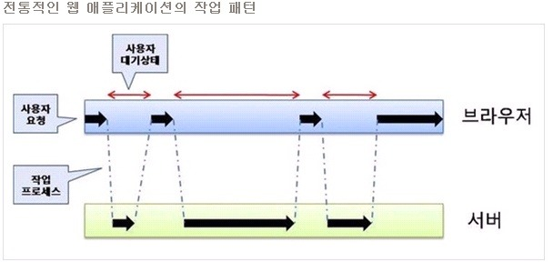
*** AJAX
Ajax란? => 'Asynchronous JavaScript and XML' 의 약자이며 "비동기 방식의 자바스크립트와 XML" 로서 보다 많은 기술을 복합적으로 사용하여 프로그램을 개발하는데 필요한 “개발 패턴(기술)” 중의 하나.
기존 웹사이트 구현 방식의 특징
클리이언트의 웹브라우저 가 웹서버 에게 요청을 전송
웹서버는 요청 처리를 하기 위해 JSP/ASP/PHP 등의 서버 측 어플리케이션 과 DB 와 연동을 통해 사용자의 요청을 처리한 뒤
처리 결과를 HTML(FORM 태그)을 생성해서(이용해서) 클라이언트 측 웹브라우저 에게 전송
클라이언트 측 웹브라우저 응답으로 받은 HTML을 분석한 뒤 그 내용을 화면에 그려 준다.
이 과정에서 웹브라우져의 해당 웹 페이지는 데이터 처리 후 HTML(FORM 태그) 의 submit()을 통해서 Data 값들을 보내며, 서버와 통신하고 response 값이 넘어오기 전까지는 아무것도 못하는 상태가 된다는 단점이 존재한다.
요약 하면 사용자가 서버측으로 요청을 보내면 사용자는 서버의 응답이 올 때까지 어떠한 다른 화면도 볼 수 없고 서버로부터 응답을 받아야만 브라우저에서 결과를 볼 수 있다는 것이다. (동기식 처리)

Slide 3
*** AJAX
** 동기식 (Synchronous) 어떤 일을 정의된 순서대로 처리하는 방식 개발자가 작업1 작업2 작업3 이런 순서로 task table 를 만들었다고 한다면 작업1이 끝나서 서버로 부터의 응답이 완료되어야만 작업2 가 시작될 수 있는것. 그리고 이때 다른 작업이 멈춰 있는것을 보고 blocking 이라고 함. => 장점은 설계가 간단합니다 task table 을 일의 순서에 맞게만 배치하면 프로그램은 아무 탈 없이 진행이 됩니다 => 단점 하나의 작업이 완벽히 끝날 때 까지는 다른 작업을 시작조차 할 수 없다는 것.
** 비동기식 (Asynchronous)
작업1이 완벽히 끝나지 않은 상황에서도 얼마든지 작업2 작업3을 시작할 수 있습니다 한번 작업1이 task 를 진행하는 와중에도 이 프로그램을 사용하는 사용자는 얼마든지 다른 작업의 버튼을 눌러서 그 작업을 시행할 수 있습니다
​이것이 이들의 정의이고 ajax는 대표적으로 비동기 방식으로 서버와 통신하는 방법중 하나입니다
비동기식
장점 동기식하고는 다르게 작업이 완전히 끝날 때 까지 기다리지 않고 다른 작업을 명령할 수 있습니다
단점 다른 작업을 동시에 지시할 때 고려해야 하는 변수들이 많습니다

Slide 4
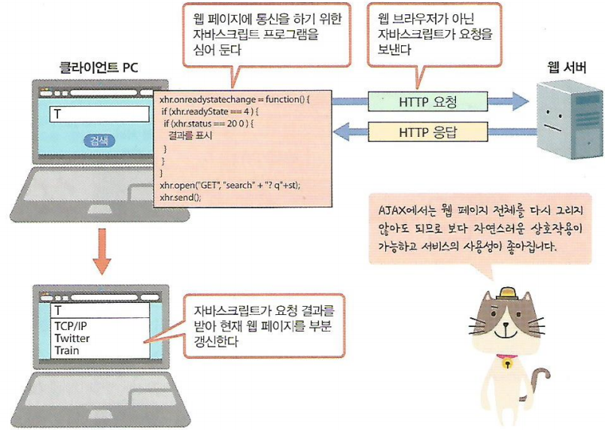
*** AJAX

Slide 5
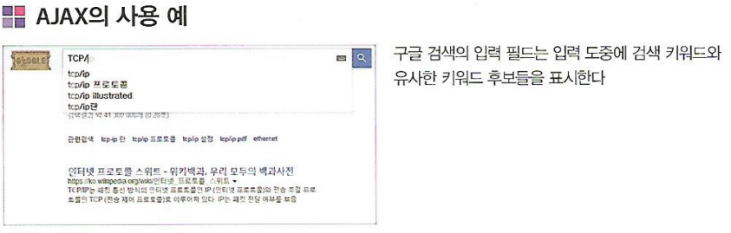
*** AJAX

Slide 6
*** AJAX 장/단점
그런데… Ajax는 이를 자바스크립트(클라이언트) 선상에서 처리 하는 것이다. 즉 자바스크립트를 통해서 서버와 통신하고 값을 받아 오는 것 이며, 이 과정 중 해당 웹 페이지는 다른 일 수행 가능함. 기존의 방식에서는 요청을 보낼 때마다 페이지 이동이 생기며, 각 역할에 맡는 페이지가 모두 따로 존재해야 하지만, Ajax 는 페이지 하나로 페이지 이동없이 값을 보내고 받아 올 수 있다는 것이며, 서버와 통신하는 동안에도 다른 일을 처리할 수가 있다는 것이다.
Ajax란? (Asynchronous_비동기 JavaScript and XML) - 자바스크립트로 HTTP 요청을 보내서 XML 응답을 받아서 사용하는 기술 - HTTP 요청을 보냄 -> XML 문서를 응답 받음 -> 자동으로 XML개체 생성 -> JS 는 XML 개체에 접근 하여 다양한 작업을 함 - HTML+CSS : 웹브라우저의 화면을 구성 담당 XML : 데이터를 담당 XMLHttpRequest : 통신을 담당 JavaScript : 데이터(XML) 와 HTML+CSS(웹브라우저의 화면) 바인딩 담당
Ajax의 특징 - 페이지의 전환 없이 원하는 데이터를 가져올 수 있고, UI 개선에 효과적 ( 예를 들어 구글맵과 같이 페이지 전환이 없이 마우스의 드래그로 위치 정보를 바로 화면에 표시할 수 있음 ) - JS 를 기반으로 하기 때문에 JS 를 지원하지않는 브라우져에서는 작동하지 않음 - 데이터 전송 시 utf-8 사용 (서버에서 인코딩 필터 사용시 적용되지 않음)

Slide 7
*** 비동기 웹서비스
Ajax (Asyncronous Javascript and XML) => 비동기적인 웹서비스를 개발하기 위한 기법 => 이름에 XML이 있지만, 서버의 모든 response 웹페이지 와 Data(xml, JSON 등) 를 받을 수 있다. => 구현 방법 - XMLHttpRequest 객체 기반의 $.ajax , axios - ES6에서 추가된 API 를 이용한 fetch
$.ajax => XMLHttpRequest 객체 기반으로 Response를 한번에 받아오며, Promise 기반의 통신 방법이 아님.
fetch => ES6에서 추가된 기능으로, XHR 와 비슷하지만 Promise를 기반으로 하여 Data 처리 편리. => XHR 에 비하여, fetch는 Response를 나눠 받으므로 캐싱이 가능하고, 진행도(progress) 를 알 수 있음. => axios와는 달리 내장 API 로서 별도의 패키지 설치 와 import 할 필요 없이 사용 가능 => no-cors Request도 가능함 (XHR 방식은 지원하지 않음) no-cors 요청 시 서버에서 no-cors 옵션으로 설정해 준 것은 받아올 수 있음 ** no-cors : 교차(다른) 출처 리소스 공유 제한 (정책, 규정) -> next Page 참고
axios => XHR 과 Promise를 기반으로 하여 두 방식의 장점을 모두 가지고 있음. ( Response를 한번에 받아오며 Data 처리 편리 ) => 그러나 내장 API 가 아니라 별도의 패키지 설치가 필요함. => 요청과 응답을 JSON 형태로 자동 처리함 ( 즉, data 전송시 JSON.stringify() 필요 없음 ) => response timeout (fetch에는 없는 기능) 처리 방법이 존재
선택 : 애플리케이션의 특성에 맞게 선택하면 되겠지만, 비동기 데이터처리 작업이 많다면 axios 주로 사용.

Slide 8
SOP , CORS
SOP(Same-Origin Policy)
웹 생태계에는 다른 출처로의 리소스 요청을 제한하는 것과 관련된 두 가지 정책이 존재한다. 한 가지는 이 포스팅의 주제인 CORS, 그리고 또 한 가지는 SOP(Same-Origin Policy) 이다.
SOP는 지난 2011년, RFC 6454에서 처음 등장한 보안 정책으로 말 그대로 “같은 출처에서만 리소스를 공유할 수 있다”라는 규칙을 가진 정책이다.
그러나 웹이라는 오픈스페이스 환경에서 다른 출처에 있는 리소스를 가져와서 사용하는 일은 굉장히 흔한 일이라 무작정 막을 수도 없는 노릇이니 몇 가지 예외 조항을 두고 이 조항에 해당하는 리소스 요청은 출처가 다르더라도 허용하기로 했는데, 그 중 하나가 “CORS 정책을 지킨 리소스 요청”이다.
CORS(Cross-Origin Resource Sharing) : 교차(다른) 출처 리소스 공유
no-cors : 교차(다른) 출처 리소스 공유 제한 (정책, 규정)
출처 (Origin) : Protocol, Host, 포트 번호를 합친 것으로 서버를 찾아가기 위한 가장기본적인 주소

Slide 9
비동기 통신 구현
XMLHttpRequest (XHR)
$.ajax
fetch
axios

Slide 10
XMLHttpRequest (XHR)
💎 특징 =>\ JS 내장 API => Response를 한번에 전송. => Success , Error 로 Response 상태에 따른 실행 흐름 조절 가능
📋 XMLHttpRequest(XHR) 사용 JS 코드 var xhr = new XMLHttpRequest(); xhr.onreadystatechange = function() { // 요청에 대한 콜백 if (xhr.readyState === xhr.DONE) { // 요청이 완료되면 if (xhr.status === 200 || xhr.status === 201) { console.log(xhr.responseText); } else { console.error(xhr.responseText); } }
}; xhr.open('GET', 'https://localhost:3000'); // 메소드와 주소 설정 xhr.send(); // 요청 전송 // xhr.abort(); // 전송된 요청 취소
📋 Jquery, $.ajax 코드 let serverAddress = 'https://localhost:3000'; $.ajax({ url: serverAddress, type: 'GET', success: (data) => { console.log(data); }, error: () => { console.error(‘error_Message’); } }); //ajax

Slide 11
fetch
⭐️ 특징 => ES6부터 추가된 JS 내장 라이브러리 로서 XMLHttpRequest 객체와 마찬가지로 Http 요청 전송 기능을 제공하는 클라이언트 사이드 Wep API. => XMLHttpRequest 객체보다 사용법이 간단하고 Promise 기반으로 만들어져 데이터 다루기가 쉬움.
💣 단점 => 지원하지 않는 브라우저가 존재 (IE11 이하 …) => 네트워크 에러 발생 시 response timeout이 없어 기다려야 함 => JSON으로 변환해주는 과정 필요 ( 상대적으로 axios에 비해 기능이 부족 )
💎 형식 let promise = fetch( url, [options] ) - url – 액세스할 URL. - options – 선택적 매개변수: 메소드, 헤더 등​
📋 Request [options] : 선택적 매개변수 => 기본형식 - method : ‘Post’, - headers : { 필요시 사용 }, - body : { id: ‘banana’, password: ’12345!’ … } // JS 객체형(기본) - 위 외에도 url, mode, cache, credential 등 다양한 설정이 가능 => JSON Type, Post 전송 - headers: {'Content-Type': 'application/json'} - body: JSON.stringify({….}) // 변환시켜주어야 함

Slide 12
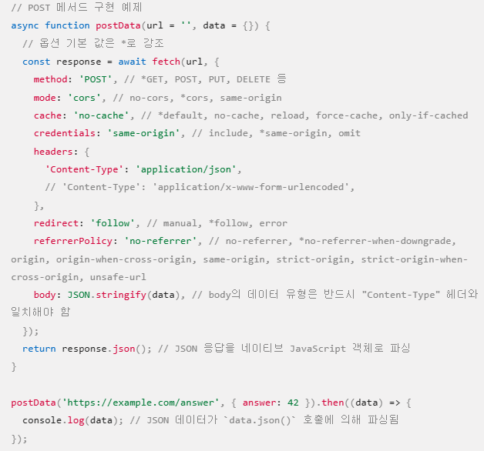
fetch
=> 사용 예시 ( https://developer.mozilla.org/ko/docs/Web/API/Fetch_API/Using_Fetch )

Slide 13
fetch
📋 Response => header 와 body 를 나누어 받음으로 then 블럭 2단계로 처리됨. => 1단계 - 서버가 헤더로 HTTP 응답을 하는 즉시 이 Response 객체를 래핑한 Promise 객체를 반환. - 이 단계에서는 HTTP 상태, 성공 여부, 헤더 등을 확인하지만 본문(Body) 데이터는 아직 확인할 수 없다. - status 값이 네트워크문제 등으로 HTTP 요청을 할 수 없거나, url에 해당하는 사이트가 없는 경우에만 이 Promise는 거부되기 때문에 이 외의 경우에는 수동으로 Error 를 일으켜 주어야함. - 응답의 속성(Response Property)으로 HTTP 상태를 알 수 있다. • response.status – HTTP 상태 코드(예: 200). • response.ok - Boolean, HTTP 상태 코드가 200-299 사이이면 True • response.headers – HTTP 헤더를 담고있는 맵과 유사한 객체 - Body-reading 메서드 호출 ( body 값을 가져오기 위한 추가 메서드 호출이 필요함 ) ( response는 Promise 기반의 다양한 형식의 메서드를 제공. 그러나 Body-reading 메서드는 하나만 선택가능. 이미 response.text()로 처리하고 또 response.json() 을 호출하면, 본문 콘텐츠는 이미 처리되었으므로 작동하지 않음 ) • response.text() – 응답을 읽고 텍스트로 반환 • response.json() – 응답을 JSON으로 구문 분석 • response.formData() – 응답을 FormData객체로 반환 • response.blob() – 응답을 Blob (유형이 있는 이진 데이터) 으로 반환 • response.arrayBuffer() – 응답을 ArrayBuffer (바이너리 데이터의 저수준 표현) 로 반환 • response.body - ReadableStream 객체이므로 본문을 청크별로 읽을 수 있다. => 2단계 - 1단계에서 return 한 body 의 Data 를 전달받아 처리함.

Slide 14
fetch
📋 Response => catch - 1단계에서 발생시킨 Error 의 매개변수값 을 인자의 message 속성으로 전달받아 처리함. - 예시 .catch(err => {
if ( err.message=='502' ) alert('~~ Login 실패, 다시 하세요 ~~'); else alert('~~ System 오류, 잠시후 다시 하세요 => '+err.message); });

Slide 15
Axios
⭐️ axios axios는 Node.js와 브라우저를 위한 Promise API를 활용하는 HTTP 통신 라이브러리. 비동기로 HTTP 통신을 할 수 있으며 return을 promise 객체로 해주기 때문에 response 데이터를 다루기 쉽다.
💎 장점 => XHR 과 Promise 를 기반으로 하여 두 방식의 장점을 모두 가지고 있음. ( Response를 한번에 받아오며 Data 처리 편리 ) => 요청과 응답을 JSON 형태로 자동 처리함 ( 즉, data 전송시 JSON.stringify() 필요 없음 ) => response timeout (fetch에는 없는 기능) 처리 방법이 존재, 요청과 응답의 취소 및 중단이 가능함. => XSRF (Crose-Site Request Forgery) 보호 자동 지원 사이트 간 요청 위조 (XSRF 또는 CSRF) 는 웹사이트의 보안취약점 중의 하나로 사용자가 자신의 의지와 무관하게 공격자가 의도한 행위(수정, 삭제, 등록 등)를 특정 웹사이트에 요청하게 하는 공격. ( https://beomy.github.io/tech/etc/xss-xsrf/ )
💣 단점 => 내장 API 가 아니라 별도의 패키지 설치가 필요함. 사용을 위해 모듈 설치 필요 (npm install axios)
📋 axios 요청의 Config 옵션 (메서드 별로 사용할 수 있는 옵션은 다름, https://yamoo9.github.io/axios/guide/api.html#구성 옵션 : 다양한 옵션 확인가능 ) => url => method : 기본값은 Get => data (optional) : body 에 실어 보낼 데이터 => params (optional) : 요청 url 에 붙일 파라미터 => headers : header 값 변경 시 사용 => baseURL : axios 인스턴스를 생성할 때, 인스턴스의 기본 URL 값을 정할 수 있는 속성 => timeout : 요청 보내고 응답 받기까지의 제한시간 설정, 응답시간이 이를 초과하면 에러 발생 => responseType : Response 데이터 형식 지정

Slide 16
Axios
📋 axios Request 형식 https://joshua1988.github.io/vue-camp/vue/axios.html (주요항목링크) , https://wonit.tistory.com/305 : 메서드별 예시 https://yamoo9.github.io/axios/guide/api.html
1) 기본 형식 => axios( { url[, config] } ) 선택적으로 2번째 인자 config 객체 사용가능 => 오류 핸들링 ( catch 블록 ) https://axios-http.com/docs/handling_errors 참고
2) Method 형식 => GET : axios.get( url[, config] ) => POST : axios.post( url, data[, config] ) => PUT : axios.put( url, data[, config] ) => PATCH : axios.patch( url[, data[, config]] ) => DELETE : axios.delete( url[, config] )
3) 위 외의 메서드 (참고) => axios.request(config) => axios.head(url[, config]) => axios.options(url[, config]) => axios.getUri([config]) => 동시(Concurrency) 요청 처리 지원 - axios.all(iterable) - axios.spread(callback)
기본 형식
axios({ url: 'https://localhost:3000/user', method: 'post', data: { userName: 'Cocoon',
userId: 'co1234'
} }).then( (response) => // 정상처리 ).catch( (errror) => { if (error.response) {
// status code 2xx 초과하는경우
console.log(error.response.data); console.log(error.response.status); console.log(error.response.headers); } else if (error.request) {
// response 를 받지못한 경우 received
console.log(error.request);
} else {
// Something happened in setting up the request that triggered an Error
console.log('Error', error.message); }; //if_else console.log(error.config); }); //catch

Slide 17
Axios
4) axios 구문 .then/.catch 와 async/await 비교
// then 을 연속적으로 호출하는 예시
const TestApiCall = () {
axios.get('https://test.com/api/v1')
.then((response) => {
const data = response.data;
const userId = data.userId;
axios.get('https://test2.com/api/v2/' + userId)
.then((response) => {
console.log("Response >>", response.data)
})
.catch(() => {
})
})
.catch((error) => {
console.log("Error >>", err);
})
} //function
// async/await 를 활용하는 수정된 방식 // => 코드 간결 & 가독성 좋아짐 // 그러나 에러 처리 try-catch 방식 이용해야 함.
Const TestApiCall = async () {
try {
const response = await axios.get('https://~/api/v1');
const userId = response.data.userId;
const response2 = await axios.get('https://~/api/v2/'+userId);
console.log("response >>", response2.data)
} catch(err) {
console.log("Error >>", err);
}
} //function

Slide 18
Axios
5) axios 인스턴스 생성 => axios.create([config]) : create() 메서드로 사용자 정의 구성을 사용하는 axios 인스턴스 생성 가능. => 생성 const myaxios = axios.create({ baseURL: 'https://some-domain.com/api/', headers: { 'X-Custom-Header': 'foobar' }, timeout: 1000, }); => 사용 ~~ myaxios.post(url, { data 값. } ); => 장점 - 모든 파일에서 axios 를 import 하지 않아도 됨. - baseURL 이나 header 등의 공통 설정을 하나에 파일에서 할 수 있다. - 코드 가독성 및 유지보수성 좋아짐.

Slide 19
Axios 설치
1. NPM 을 사용하여 설치 => npm install axios : 이후 프로젝트에서 import
2. Yarn을 사용하여 설치 => yarn add axios : 이후 프로젝트에서 import ( import axios from "axios"; )
3. Brower 사용하기 => bower install axios
3. CDN 사용 ( 브라우저 에서 지원하는 경우 ) => jsDeliver CDN : <script src="https://cdn.jsdelivr.net/npm/axios/dist/axios.min.js"></script> => unpkg CDN : <script src="https://unpkg.com/axios/dist/axios.min.js"></script> ** CDN (Content Delivery Network) 콘텐츠 전송 네트워크 즉, 동영상 등 다양한 콘텐츠를 사용자에게 안정적으로 전송해 주는 서비스. 보통 인터넷 서비스 제공자(ISP, Internet Service Provider)에 직접 연결해 데이터를 전송하는데, 많은 사용자가 몰렸을 때 병목 현상을 피할 수 있다는 장점이 있어 안정성과 비용 절감효과를 준다. (그러므로 온라인 게임에서 많이 활용)

